Slide 1
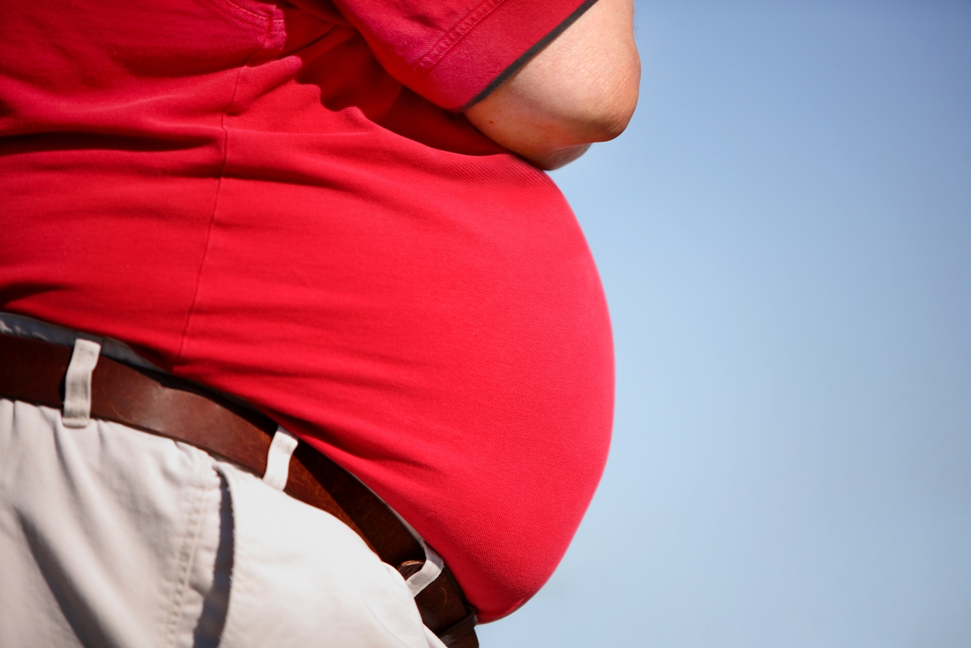
تغدیه پس از جراحی های چاقی
دکتر سید ضیاء الدین مظهری
متخصص تغذیه و رژیم درمانی از دانشگاه یوستوس فون لبیک آلمان
www.drmazhari.com

Slide 2
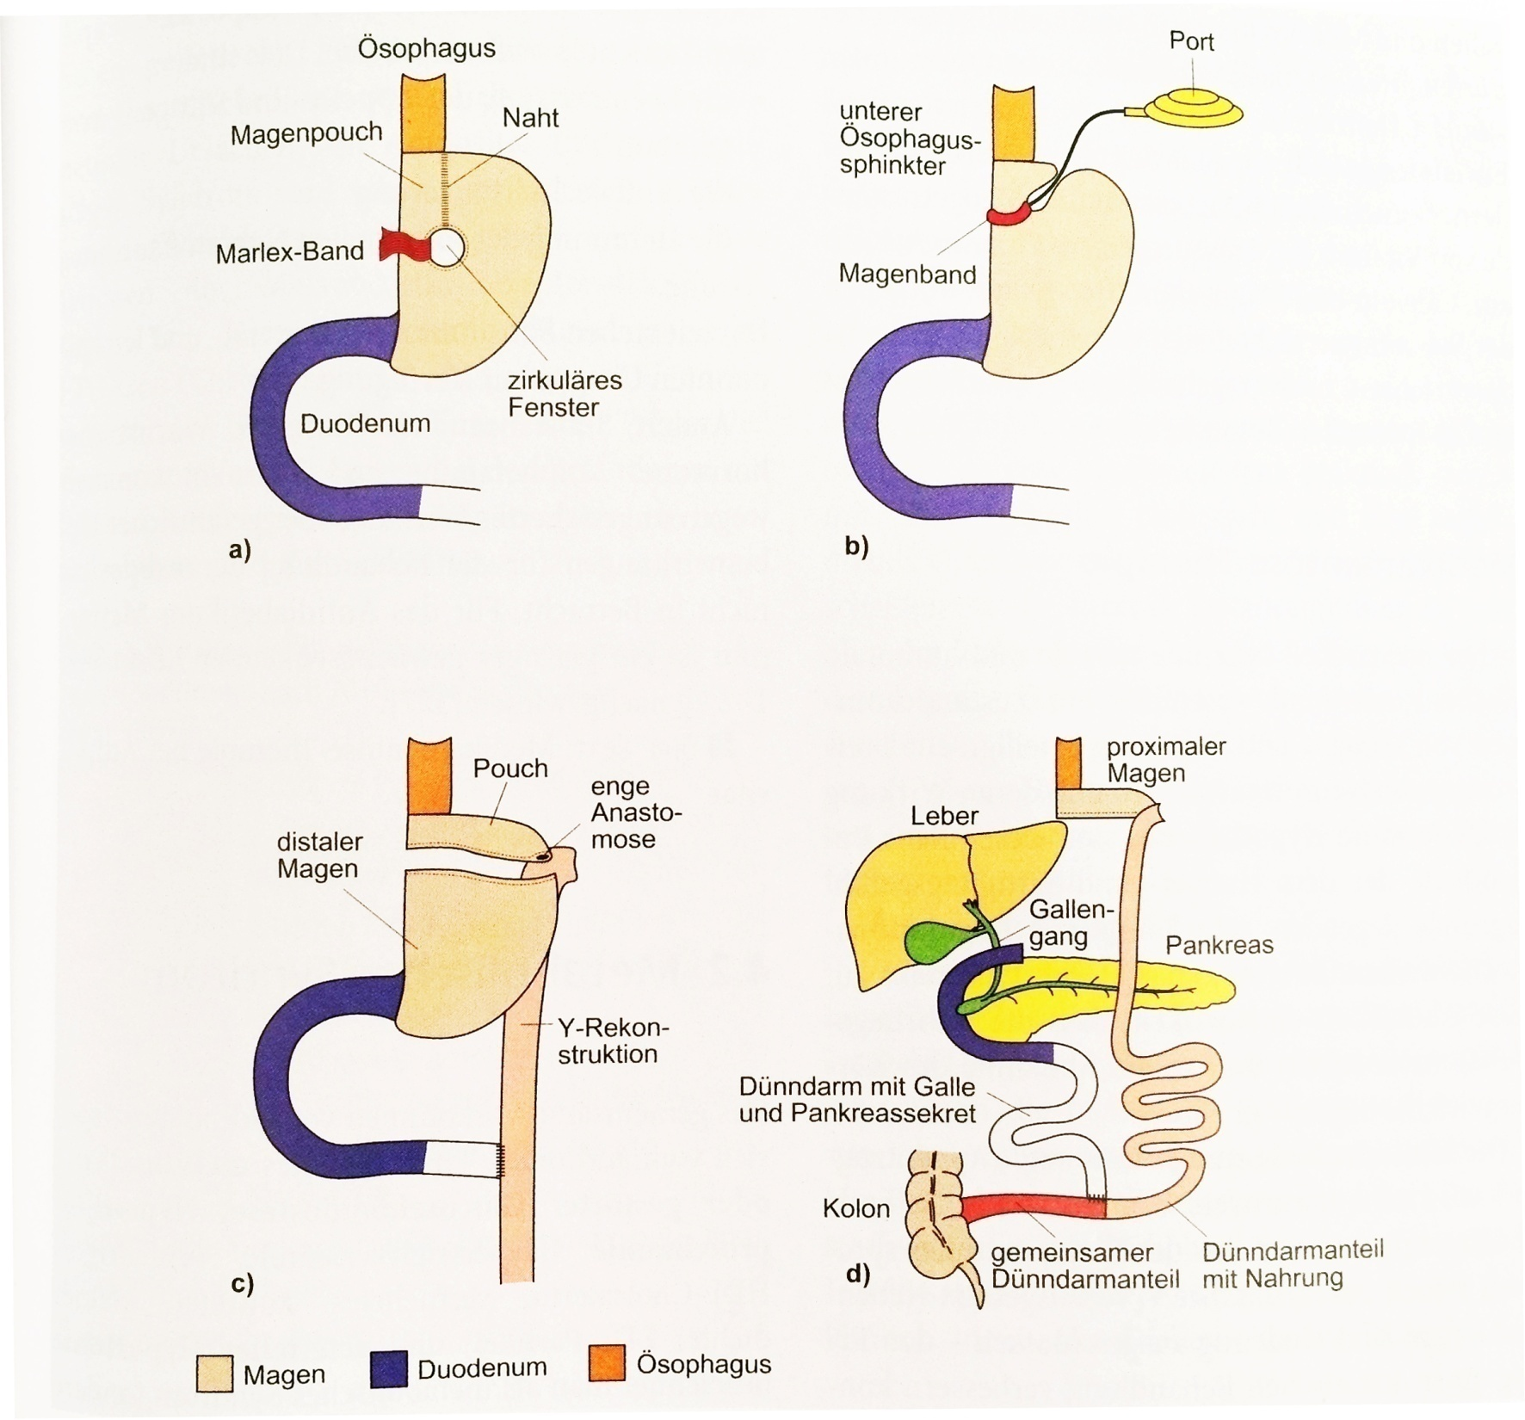

Slide 3
اندیکاسیون و لزوم جراحی های درمانی
از دید انجمن علمی تغذیه آلمان برای چاقی های بیماری زا (BMI≥35) و همراه با بیماری های مختلف و چاقی های کشنده (BMI≥40) که به مدت 3-1سال متوالی از طریق اقدامات غیر تهاجمی کاهش وزن (که از طریق رژیم های کم کالری، افزایش فعالیت های بدنی، درمان های روانشناسی و دارویی) نتیجه مطلوب و ماندگار حاصل نشده باشد آخرین اقدام جراحی توصیه می شود، به شرط آنکه ریسک و عوارض جراحی انجام شده برای فرد کمتر از خطر افزایش وزن مداوم باشد.

Slide 4
اقدامات لازم و احتیاطی قبل از انجام عمل
آگاهی و توجیه بیماران از نوع عمل و و عوارض احتمالی مورد انتظار و پیش بینی نشده نادر در پروسه عمل
رخدادهای کوتاه یا بلند مدت بعد از عمل جراحی و لزوم تغییرات مناسب از بعد کیفیت و کمیت غذاهای مورد مصرف منطبق با تغییر گنجایش معده و مسیر انتقال غذا جهت هضم و جذب
لزوم حذف یا کاهش شدید مقدار مصرف بعضی از گروه های غذایی
ایجاد آمادگی ذهنی برای تحمل رخدادهای کوتاه یا بلند مدت ناشی از عمل جراحی (سندرم دامپینگ، افزایش اسیدیته معده، ریفلاکس، زخم های دستگاه گوارشی، فتق، سکسکه، آروغ زدن های مکرر، احساس پری مداوم، تهوع و استفراغ
با توجه به مباحث مطروحه از طرف اساتید و سخنرانان قبلی، در فرصت کوتاهی که به بنده اختصاص داده شده به نقش و اثر نوع تغذیه از بعد کمیت و کیفیت پس از جراحی های انجام شده می پردازم.

Slide 5
اقدامات توجیهی جهت ایجاد تغییر در KAP بیماران
عمل شدگان بایستی به رعایت دقیق اصول توصیه شده و دستورات تغذیه ای پیشنهادی اعتقاد پیدا کرده و احساس مسئولیت نمایند.
با کنترل وزن در روز معین هفته با یک ترازوی ثابت از تغییرات ایجاد شده در وزن خود مطلع گردند.
در صورت آغاز ایستایی و یا افزایش وزن به طور خزنده علت یابی و اقدامات لازم را فوراً با توجه به یکی از علل ایجاد کننده (عدم تناسب، تعادل و تنوع غذاهای مصرفی) به مورد اجرا بگذارند.
با تعدیل یا حذف منابع غذایی حاوی انرژی فراوان و مواد مغذی ناچیز از گروه هایی استفاده نمایند که در بر دارنده درشت مغذی های کلیدی همراه با ریز مغذی های پنجاه گانه باشد.
کسانی که علاقه مند به حفظ دستاوردهای خود می باشند، از پرخوری، تندخوری و بدخوری ها پرهیز نموده و به طور دائم ناخنک زدن و ریزه خواری را فراموش نمایند.

Slide 6
اهداف تغذیه ای قابل حصول در کوتاه، میان و بلند مدت
تغییر منش و روش غذا خوردن به منظور کاهش تدریجی از حجم و میزان غذاهای مصرفی
تلاش در جهت عدم تغییر و افزایش وزن خزنده
توجه و دقت در پیشگیری از گرسنگی های سلولی به علت عدم دریافت این یا آن ماده مغذی کلیدی و ساختاری
عدم تجاوز کاهش وزن از یک کیلو در هفته و چهار کیلوگرم در ماه به منظور پیشگیری از تغییرات Set Point بدن و عدم تغییر وزن زودهنگام

Slide 7
ایجاد روحیه در افرادی که از عملکرد خود پشیمان گردیده اند
ایستایی وزن و یا افزایش تدریجی وزن کاهش یافته تحت عوامل مختلف با هر روشی امکان پذیر است.
چرا که مقاومت و سرسختی بدن ممکن است:
1) تحت تأثیر عوامل فیزیولوژیکی به علت کاهش انرژی بازال یا پایه، تحت تأثیر تحلیل عضلات و کاهش میتوکندری ها
2) به علت کاهش فعالیت لیپوپروتئین لیپاز (Lipoprotein Lipase) و انباشت مایعات در بافت ها
3) به علت عوامل روحی-روانی و کاهش تحرک و فعالیت های بدنی تحت تأثیر کاهش میزان چربی های دریافتی
4) احساس نا امیدی و عدم موفقیت به علت تصورات غیر واقعی از شکست (اهداف غیر متعارف و رویایی)
5) بروز افسردگی و آغاز ریزه خواری و ناخنک زدن های مداوم به منظور رهایی از هزار توی افسردگی

Slide 8
دلایل عدم موفقیت در تداوم کاهش وزن
هدف هر برنامه کاهش وزن ایجاد یک بیلان منفی انرژی و کاهش نسبت انرژی دریافتی به انرژی مصرفی است. این در حالی است که پیرو کاهش زیاد انرژی دریافتی و افزایش مصرف انرژی با فعالیت های بیشتر به تحلیل توده فعال بدن (FFM) منجر می گردد تا از میزان انرژی پایه تا حد 35% کاسته شود و شعله حیات و زندگی را در وضعیت اقصادی و صرفه جویی تنظیم گردد تا انرژی موجود و ذخیره شده بدن برای فعالیت های غیر ارادی حیات بخش تا مدت طولانی امکان پذیر گردد.

Slide 9
1- تغذیه سیستماتیک برای جراحی های معده و روده ها
نقش تغذیه در دوران آماده سازی بدن برای اجرای جراحی در افراد چاق با BMI≥40 یا BMI=35
الف) تعدیل و رفع کمبودهای سلولی احتمالی (ویتامین ها و مواد معدنی)، کاهش مقاومت به انسولین
ب) تعدیل وزن و تسکین انواع بیماری های زمینه ای (کبد چرب، دیابت نوع 2، کاهش سطح چربی های ناحیه شکم
ج) دستاوردهای احتمالی اقدامات ذکر شده در بعد از انجام عمل ( ترمیم و بهبود سریع بافت های آسیب دیده در حین جراحی، کاهش میزان چربی های حفره شکم، تعدیل میزان چربی کبد، کاهش زمان مدت انجام جراحی و کاهش عوارض احتمالی پس از عمل

Slide 10
2-تغذیه سیستماتیک پس از جراحی های معده و روده ها
الف) عدم امکان تغذیه دهانی در روزهای اول و دوم
ب) نخستین گروه غذایی آغازین شامل آب گوشت صاف شده، شیر کم چرب، سوپ صاف شده، ماست کم چرب، آب میوه جات رقیق شده به مدت یک تا دو هفته
ج) مایعات غلیظ شده و خمیری و پوره های بسیار نرم و لطیف تا چند هفته ای بعد
د) غذاهایی که به راحتی جویده می شوند و کاملاً با بزاق آغشته می گردند (گوشت های لخم فاقد چربی چرخ کرده و سبزیجات ساتوری و کمپوت های میوه خانگی بدون شکر و آب و کاملاً نرم و پخته شده، تا چندین هفته متناسب با عکس و العمل بیمار و روند سیر بهبودی

Slide 11
3-توصیه های ضروری اولیه
الف) حذف نوشیدنی های حاوی کافئین و نوشابه های گازدار
ب) عدم استفاده از تکه های یخ برای خنک سازی انواع نوشیدنی ها
ج) عدم استفاده از نی یا بطری های ورزشی برای نوشیدن

Slide 12
اقدامات تغذیه ای و توجهات طولانی مدت برای حفظ دستاوردها
الف) رعایت دقیق و طولانی مدت دستورات تغذیه ای با احساس مسئولیت
ب) کنترل مداوم وزن در پایان هر هفته در روز معین با ترازوی ثابت
ج) در صورت افزایش وزن نسبت به هفته قبل، حذف منابع انرژی زای فاقد ریزمغذی ها
د) عدم پرخوری، ناخنک زدن و ریزه خواری و زیاده روی
توجه: در صورت عدول از میزان ظرفیت باقی مانده معده و انباشت مداوم آن به تدریج بر گسترش فضای محدود شده افزوده خواهد شد

Slide 13
نکات کلیدی برای پیشگیری از رخدادهای احتمالی و پیش بینی نشده
الف) غذاهای مصرفی، کم چرب ولی حاوی اسیدهای چرب ضروری باید باشند (چربی زیاد و نامرغوب باعث اختلال در هضم و جذب و موجب تهوع، احساس پری، ریفلاکس و اسهال می گردند)
ب) حاوی پروتئین کافی با ارزش بیولوژیکی بالاتر از منابع پروتئین های حیوانی و گیاهی
ج) حذف با تقلیل کربوهیدرات های تصفیه شده و ساده و جایگزینی آنها با منابع کربوهیدراتی مرکب جهت جلوگیری از سندروم دامپینگ
د) توجه وافی و دقت کافی برای رفع کمبودهای احتمالی در قبال Mg، K، Ca، Fe، D3، A، B9، B12

Slide 14
غذاهای مناسب و نامتناسب برای عمل شدگان
کربوهیدرات ها (دانه های کامل یا پرک شده غلات، نان های سبوس دار تهیه شده با روش تخمیر طبیعی و فاقد جوش شیرین، ماکارونی و پاستاهای حاوی سبوس، برنج و حبوبات پوست گرفته، سیب زمینی و سبزیجات پخته و خام، میوه جات شیرین در حداقل مقدار
ممنوعیت دارند؛ شیرینی های خشک و تر، آبنبات و شکلات، بستنی، مربا، نوتلا، ارده شیره، حلوا ارده، آبمیوه های صنعتی و طبیعی و انواع نوشابه ها، عسل و مخلوطی از آبمیوه های طبیعی و صنعتی

Slide 15
غذاهای مناسب و نامتناسب برای عمل شدگان
منابع غذایی حاوی پروتئین؛ گوشت های لخم فاقد چربی و آبزیان و ماکیان بدون پوست، پنیرهای کم چرب، شیر و لبنیات کم چرب، محصولات لبنی حاوی پروبیوتیک
منابع غذایی حاوی چربی ها (مشهود و نامشهود)؛ میزان درصد لیپیدها نبایستی از 30 درصد کل انرژی روزانه فراتر رود و نوع چربی های انتخابی بهتر است کمتر از 7درصد از چربی های جامد حاوی اسیدهای چرب اشباع شده و تا 10 درصد از منابع حاوی اسیدهای چرب چندین باند مضاعف PUFA و بیش از 10 درصد از منابع حاوی اسیدهای چرب با یک باند مضاعف MUFA

Slide 16
روش های تهیه و پخت مناسب
بخارپز، فر پز، گریل، تنوری و آب پز
سس های مناسب برای سالادهای پخته و خام تهیه شود از: دوقاشق غذاخوری ماست کم چرب، یک قاشق غذاخوری کچاپ، یک قاشق چایخوری خردل، دو سوم قاشق غذاخوری روغن زیتون یا روغن مایع دیگر با کمی ادویه و آب یک عدد لیمو یا نصف نارنج
ممنوعیت همیشگی دارند: غذاهای سرخ شده، در روغن پخته شده، کنتاکی و ...

Slide 17
به پایان آمد این دفتر، حکایت همچنان باقیست!
Email: dr_z_mazhari@yahoo.com URL: www.drmazhari.com

